Slide 1
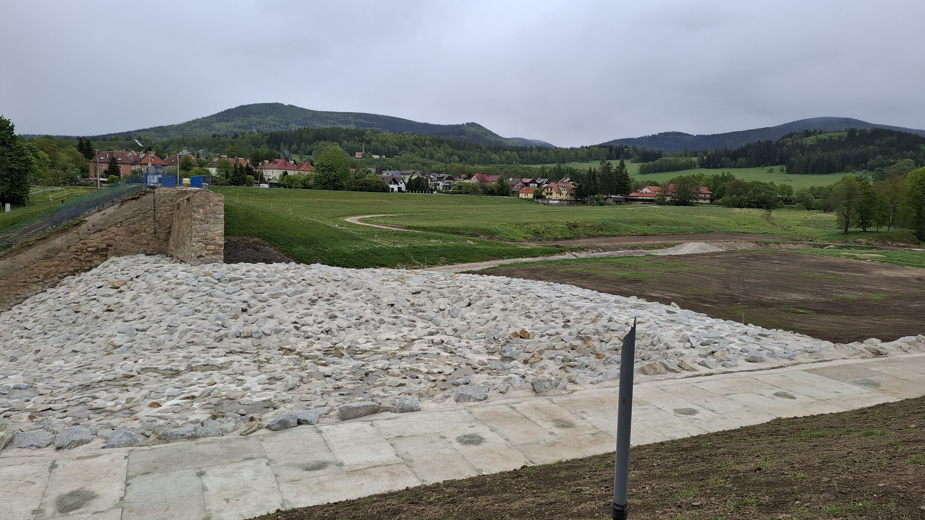

STOWARZYSZENIE HYDROLOGÓW POLSKICH
Krakowskie Przedmieście 30, 00-927 Warszawa
www.shp.org.pl
Seminarium naukowo-techniczne
„Powódź – wrzesień 2024”
połączone
z Walnym Zebraniem Sprawozdawczo-Wyborczym
Uniwersytet Warszawski, Wydział Geografii i Studiów Regionalnych,
Warszawa 13.06.2025 r.

Slide 2
Program seminarium
10³⁰-10⁴⁰ – otwarcie seminarium, przywitanie uczestników i zaproszonych gości
10⁴⁰-11⁰⁰ – Mateusz Balcerowicz – Zastępca Prezesa Państwowego Gospodarstwa Wodnego Wody Polskie ds. Ochrony Przed Powodzią i Suszą – tytuł wystąpienia: „Powódź w Polsce w 2024 roku”.
11⁰⁰-11²⁰ – dr inż. Radosław Stodolak – Uniwersytet Przyrodniczy we Wrocławiu – tytuł wystąpienia: „Hydro-meteorologiczne uwarunkowania powodzi we wrześniu 2024 roku, jej przebieg i skutki”.
11²⁰-11⁴⁵ – dyskusja
11⁴⁵ – zakończenie seminarium
12⁰⁰-15⁰⁰ – Walne Zebranie Sprawozdawczo-Wyborcze Stowarzyszenia Hydrologów Polskich

